Slide 1
Java 第9讲
Sakop

Slide 2
String类的+与StringBuffer的区别
StringBuffer和StringBuilder又有什么区别？

Slide 3
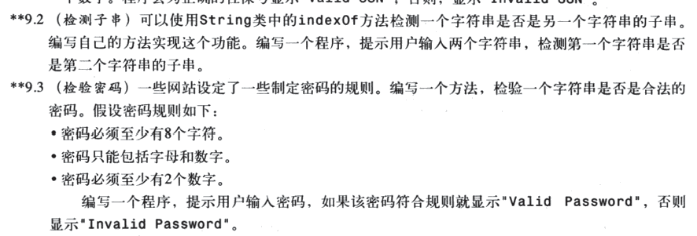
更多的例子

Slide 4
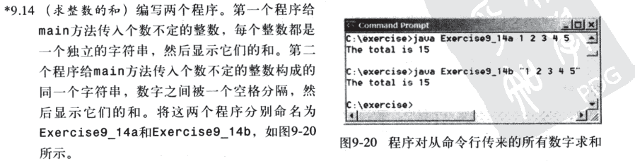
更多的例子（引入Java命令行参数）

Slide 5
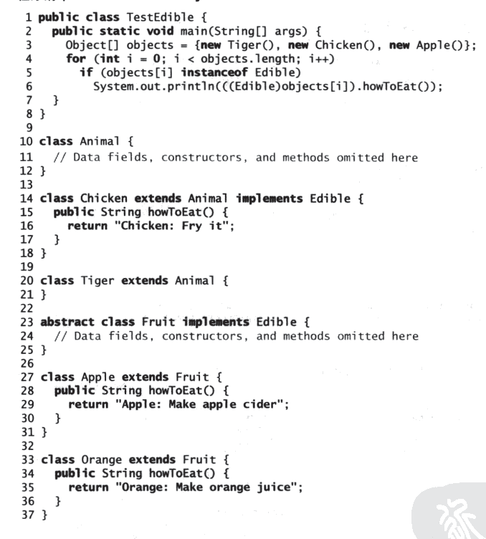

接口（interface）

Slide 6
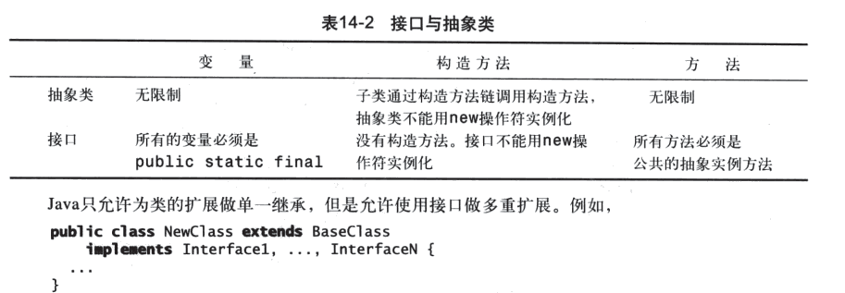
接口

Slide 7
Comparable接口
Collections.sort()

Slide 8
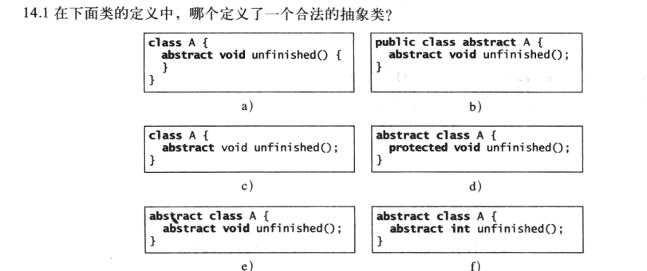
练习

Slide 9
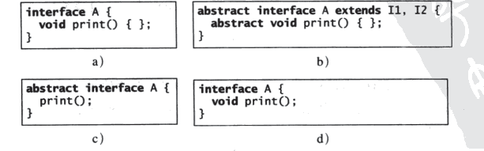
练习

Slide 10
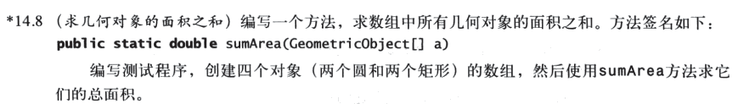
接口，抽象类混合示例

Slide 11
下节课预告
数据类型
图形界面
异常处理

